Slide 1
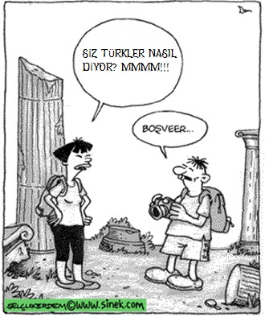

Slide 2
ALANITM BUZOKLKURAI
ANLATIM BOZUKLUKLARI

Slide 3
Dilin en önemli görevi onu kullanan insanlar arasındaki anlaşmayı sağlamaktır. Söylenmek istenen her şey; açık, yalın ve anlaşılır biçimde dile getirilmelidir. İyi bir cümlede kelimeler yerli yerinde kullanılmalı, gereksiz kelimelere yer verilmemeli, anlatılmak istenenin dışında bir anlam çıkarılmasına mahal verilmemelidir.
Eğer konuşmada ve yazmada açıklık, yalınlık ve anlaşılırlık yoksa ortada bir anlatım bozukluğu var demektir.

Slide 4

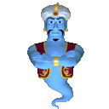

Eş anlamlı kelimelerin
bir arada kullanılması
Anlamı diğer kelimelerde
bulunan sözcüklerin
kullanılması
Bir kelimenin
yanlış anlamda
kullanılması
Birbiriyle çelişen sözlerin
bir arada kullanılması
Eklerin
yanlış
kullanımı
Özne-yüklem
Uyumsuzluğu
(özne veya yüklem eksikliği)
Nesne-yüklem
uyumsuzluğu
(nesne eksikliği)
Tümleç yanlışları
Düşünme ve mantık
hataları
Fiilin yanlış
kullanılması
(fiil eksikliği)
Tamlama yanlışları
Kelimelerin yanlış
yerde kullanılması
Birleşik cümlelerde
yüklemler arasındaki
uyumsuzluk

Slide 5

EŞ ANLAMLI KELİMELERİN BİR ARADA KULLANILMASI
Aynı cümlede eş
anlamlı(anlamdaş)
kelimelerin bir
arada kullanılması
anlatım bozukluğuna
yol açar.

Slide 6
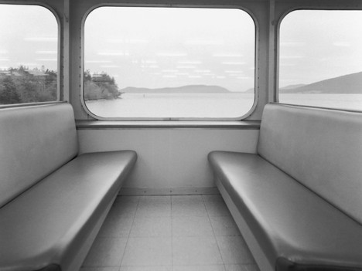

Bu konuda herkesin fikir ve düşüncesini almalısınız.
O; neşeli, herkes tarafından sevilen şen bir insandı.
Bu konuda herkesin görüşünü almalısınız.
O; neşeli, herkes tarafından sevilen bir insandı.

Slide 7
ANLAMI DİĞER SÖZCÜKLERDE BULUNAN KELİMELERİN KULLANIMI (GEREKSİZ SÖZCÜK KULLANIMI)
Bir kelimenin
anlamının cümlede
geçen başka bir
kelimede zaten yer
alıyor olması
anlatım bozukluğuna
sebep olur.

Slide 8
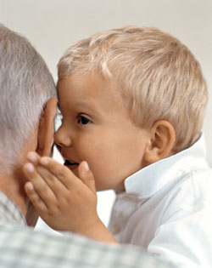
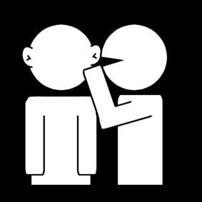

Onun yanına giderek duyduklarını alçak sesle kulağına fısıldadı.

Slide 9
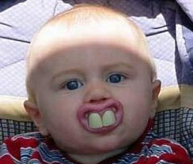

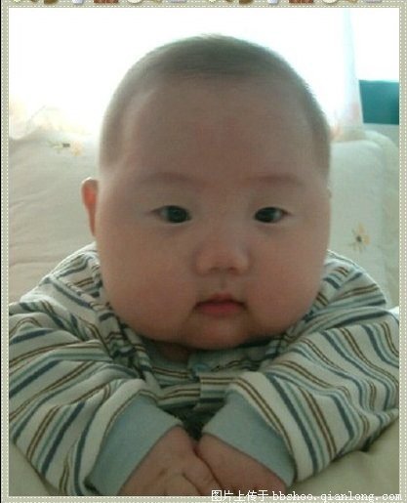
Japonya’daki arkadaşıyla on yıl boyunca karşılıklı mektuplaştılar.

Slide 10
BİR KELİMENİN YANLIŞ ANLAMDA KULLANILMASI
Bir kelimenin anlamına
uygun olmayan bir
şekilde veya benzer
şekilde yazılan bir
kelimenin yerine
kullanılması anlatım
bozukluğuna yol
açar.

Slide 11
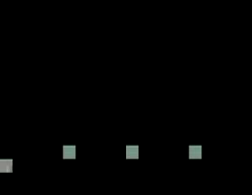

BİR
REKLAM
Şimdi erkeklere özgü yeni“Head&Shoulders” ile %100 dayanıklı saçlar.
Şimdi erkeklere özel yeni“Head&Shoulders” ile
%100 dayanıklı saçlar.

Slide 12
BİRBİRLERİYLE ÇELİŞEN SÖZLERİN BİR ARADA KULLANILMASI
Anlamca birbiriniz
zıttı veya çelişiği
olan kelimelerin aynı
cümlede yer alması
Anlatım bozukluğuna
sebep olur.

Slide 13
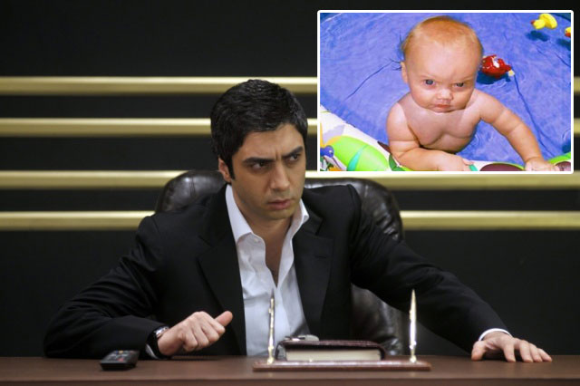
35 yaşında
3 yaşında
Aşağı yukarı bundan tam
otuz yıl önceydi.

Slide 14
EKLERİN YANLIŞ KULLANIMI
Cümle içerisinde
bazı eklerin
Türkçenin yapısına
uygun olmayan
kullanımları anlatım
bozukluğuna yol
açar.

Slide 15
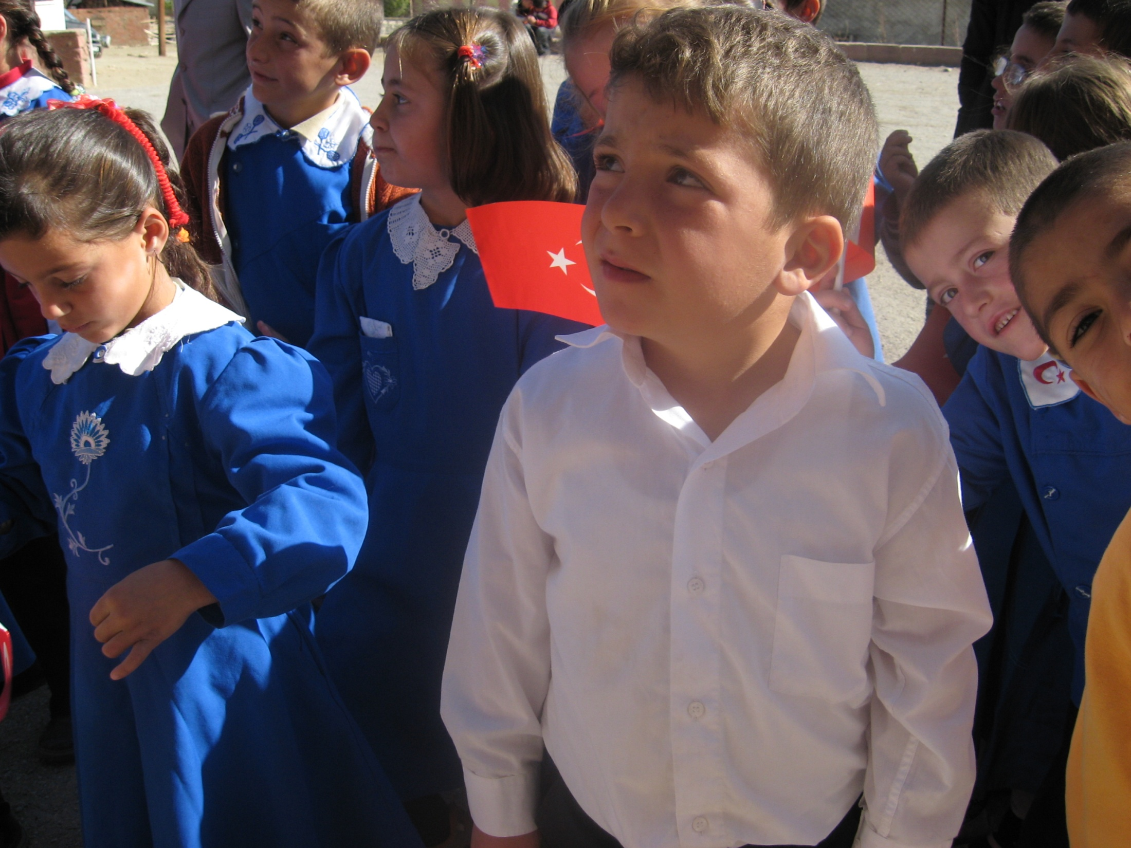
Öğretmenim,
arkadaşım beni gülüyor.
Öğretmenim,
arkadaşım bana gülüyor.

Slide 16

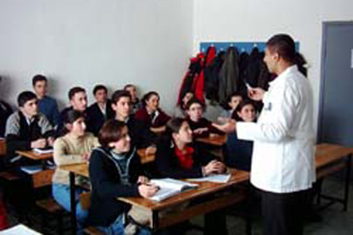

Öğretmen sınıfa girer girmez ilk iş olarak kendini tanıştırdı.
tanıttı

Slide 17
ÖZNE-YÜKLEM UYUMSUZLUĞU
Özellikle sıralı
cümlelerde
öznenin her iki
yüklemin de öznesi
olamadığı durumlarda
karşımıza çıkan bir
anlatım bozukluğudur.
Farklı yüklemler aynı
özneye bağlandığında
bu durum ortaya çıkar.

Slide 18
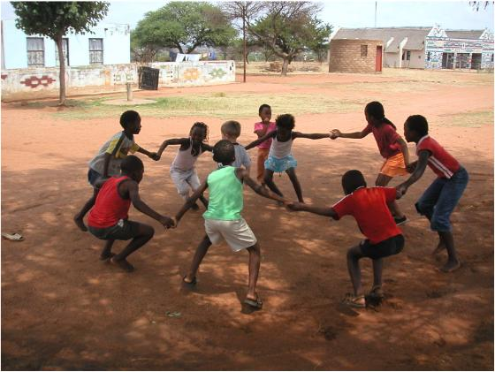
Herkes oyun oynuyor, kitap okumuyordu.
Herkes oyun oynuyor, kimse kitap okumuyordu.

Slide 19
NESNE-YÜKLEM UYUMSUZLUĞU (NESNE EKSİKLİĞİ)
Cümlede nesnenin
kullanılmamasından ya
da nesne olmadan
cümlenin yüklemine
bağlanmayacak bir
ifadenin bulunmasından
kaynaklanan bir anlatım
bozukluğudur.

Slide 20
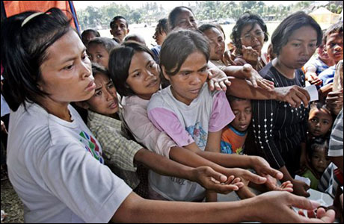
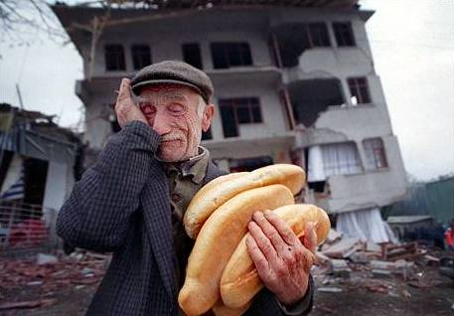
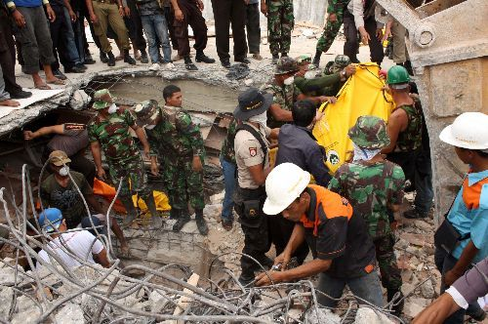
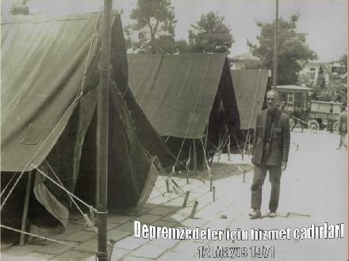
Bize yardım edeceklerine inanıyor ve yardımlarını bekliyoruz.
Bize yardım edeceklerine inanıyor ve bekliyoruz.

Slide 21
TÜMLEÇ YANLIŞLARI
Birden fazla ve
birbirinden farklı
tümleçler
kullanılmayı gerektiren
cümlelerde bir
tümlecin
kullanılmaması anlatım
bozukluğuna yol açar.

Slide 22


Adaya yaklaşıyor mu
yoksa uzaklaşıyor mu?
adadan

Slide 23
DÜŞÜNME VE MANTIK HATALARI
Gerçekleşmesi
mantık açısından
mümkün olmayan
olan ya da düşünme
veya ifade hataları
bulunan cümleler de
anlatım bozukluğu
içerir.

Slide 24
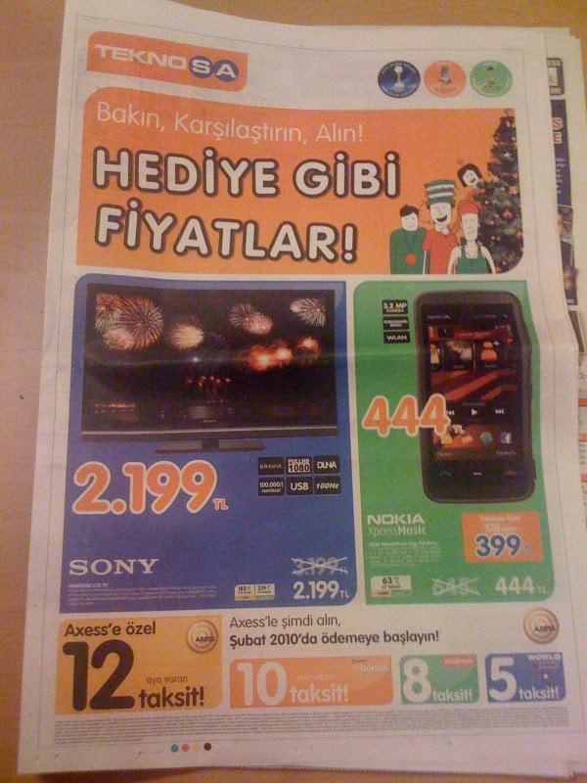
Acaba
hediyenin
fiyatı
ne kadardır?

Slide 25
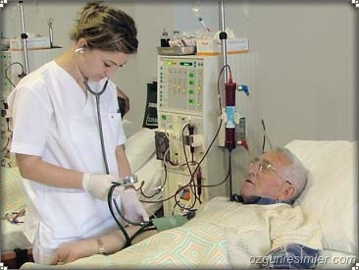

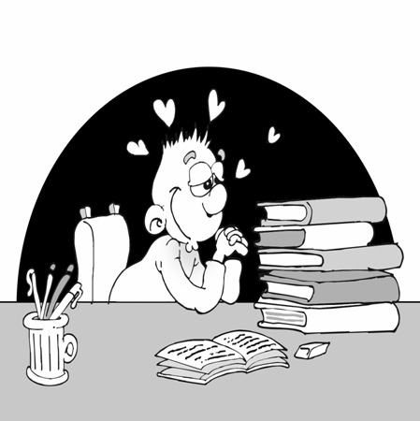
Yarının
mutlu günlerine
özlem duyuyorum.

Slide 26
FİİLİN YANLIŞ KULLANILMASI (FİİL EKSİKLİĞİ)
Bir cümlede özellikle
de birden çok yüklemli
cümlelerde fiil
bulunması gereken
yerlerde
fiilin kullanılmaması
anlatım bozukluğuna
yol açar.

Slide 27


BİR
ŞARKI
Ay bir yandan sarsın,
sen bir yandan sar beni.
Ay bir yandan, sen bir yandan sar beni.

Slide 28

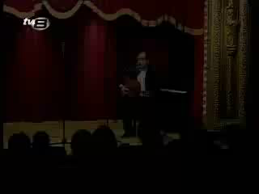
Ben ona hayranım; o, kırmıza hayran.
BEN ONA; O, KIRMIZIYA HAYRAN.

Slide 29
TAMLAMA YANLIŞLARI
Özellikle isim ve
sıfat tamlamalarının
bir arada yanlış bir
biçimde kullanılması
ile ortaya çıkan bir
anlatım
bozukluğudur.

Slide 30
SIFATLAR
NİTELEME SIFATLARI
BELİRTME SIFATLARI
İŞARET SIFATI
SORU SIFATI
BELGİSİZ SIFAT
SAYI SIFATI
ASIL S.S
SIRA S.S
ÜLEŞTİRME S.S
KESİR S.S
Bu derste
belgisiz sıfatlar ve sayı sıfatlarını
öğrendik.
Bu derste
belgisiz ve sayı sıfatlarını
öğrendik.

Slide 31
KELİMELERİN YANLIŞ YERDE KULLANILMASI
Bir kelimenin cümle
içinde yanlış ve
istenmeyen bir
anlam verebilecek
bir yerde
kullanılması anlatım
bozukluğuna sebep
olur.

Slide 32

HİÇ
BİR HÜZÜN
HİKAYESİ

Slide 33
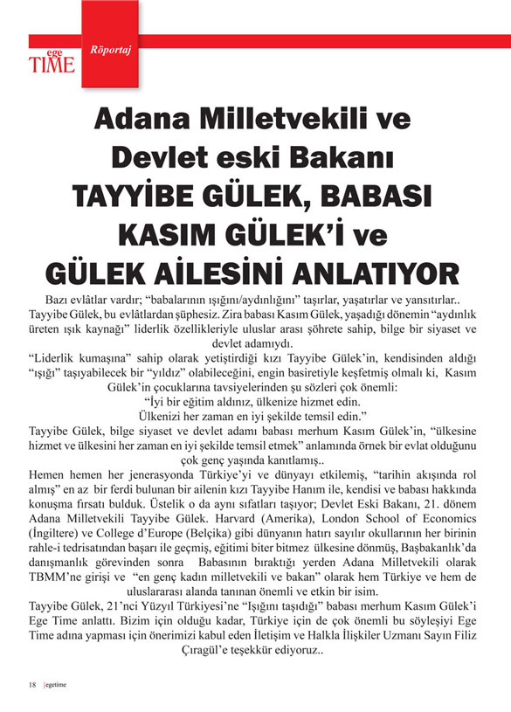
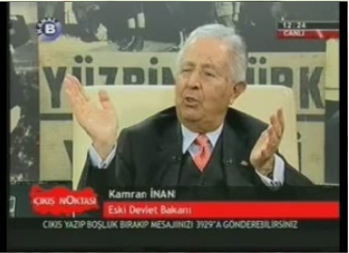
☒
✓
Devlet Eski Bakanı
Eski Devlet Bakanı

Slide 34
BİRLEŞİK CÜMLELERDE YÜKLEMLER ARASINDAKİ UYUMSUZLUK
Birleşik cümlelerde
birinci cümlenin
yüklemi ile ikinci
cümlenin yüklemi
arasında uyumsuzluk
olması anlatım
bozukluğuna yol
açar.

Slide 35

Her ne kadar
şehir dışına taşınılmışsa da
beklenen huzur
bulunamamıştı.
Her ne kadar
şehir dışına taşınmışsa da
beklenen huzur
bulunamamıştı.

